Slide 1
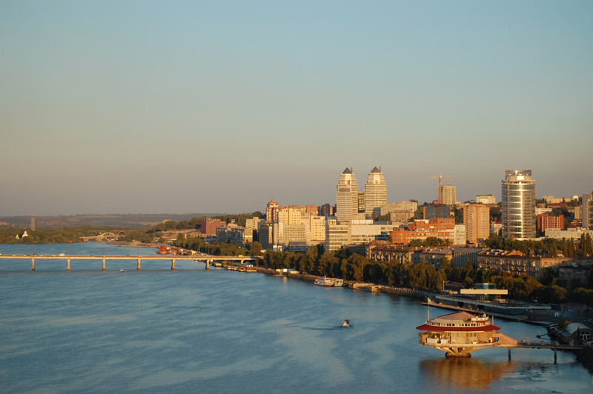
Город моей мечты
Карлинская Дарья, Виссонов Игорь 9Б

Slide 2
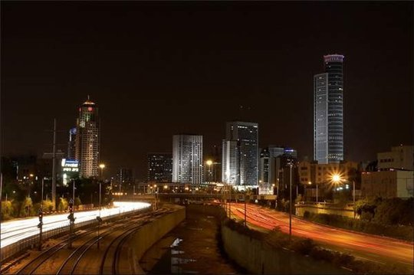
В каждом городе мы можем видеть свои плюсы и минусы. Но как же должен выглядеть город нашей мечты?

Slide 3
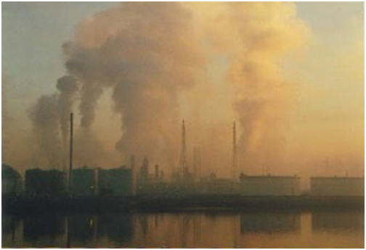
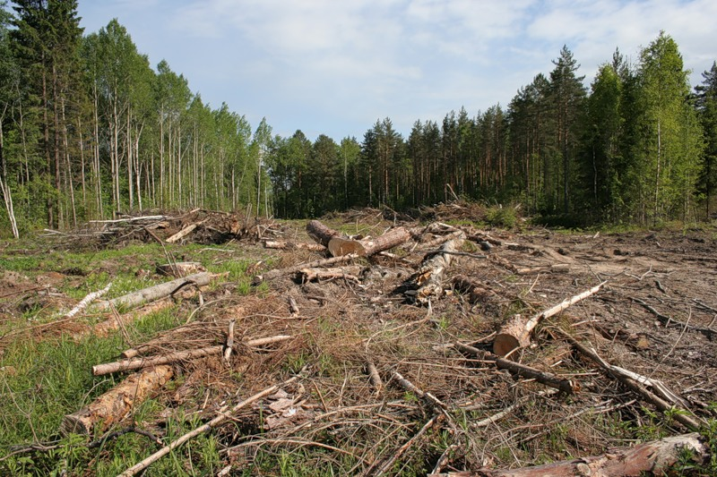
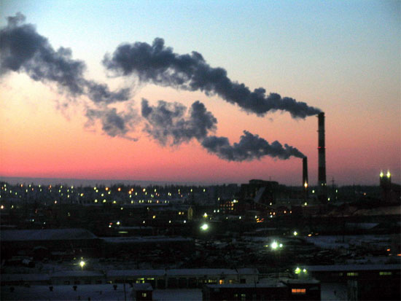
Город нашей мечты зеленый, цветущий , с большим количеством лесов, парков. К сожалению , вот такую картину мы можем увидеть почти в каждом городе. Надо приложить много усилий, что бы все это исправить: не отравлять почву, не вырубать почти полностью леса , прекратить безразмерное добывание полезных ископаемых.

Slide 4
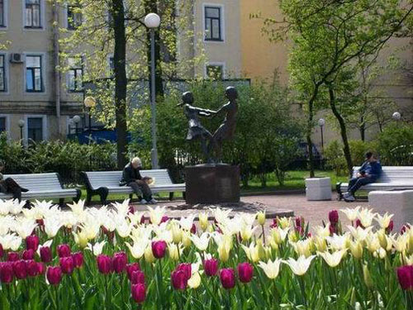
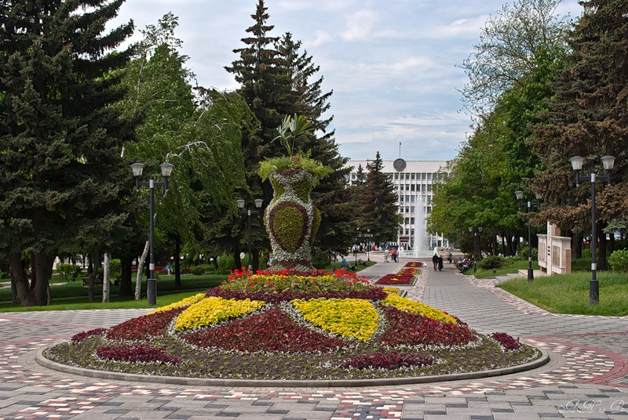
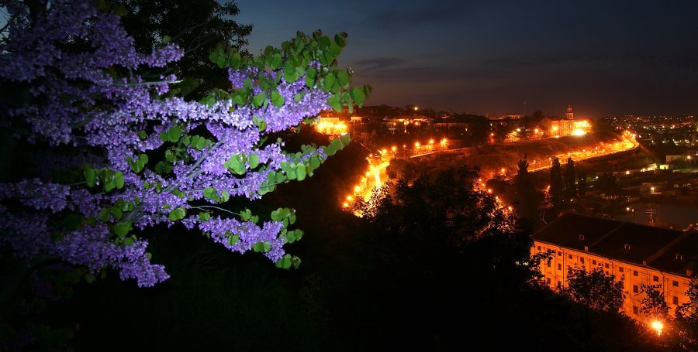
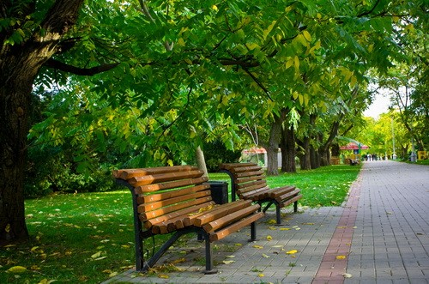
А вот так должен выглядеть город нашей мечты: с большим количеством зелени, свежим воздухом.

Slide 5
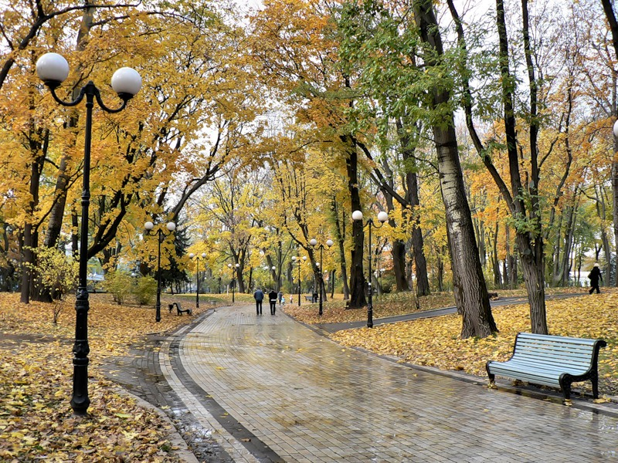

Slide 6
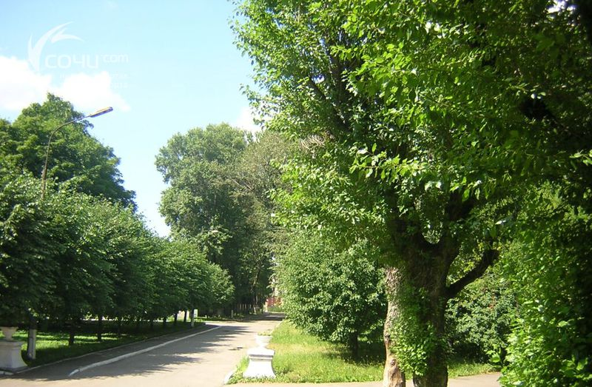

Slide 7
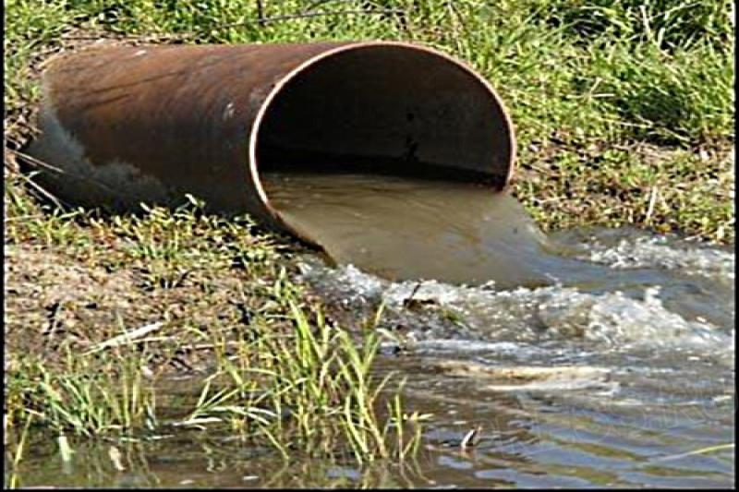
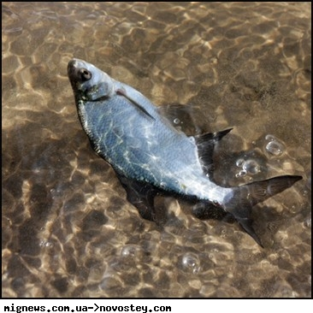
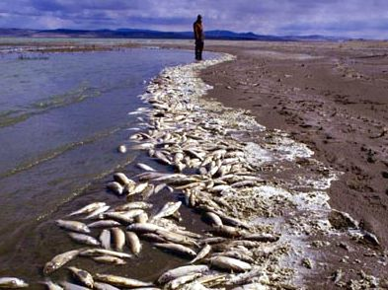
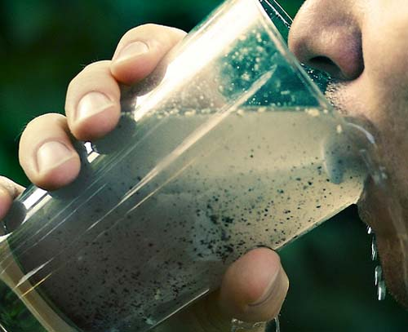
В каждом городе известна такая проблема как загрязнение вод, рек. Эта вода отравляет почву, растения, рыбу. От этой воды страдаем и мы.

Slide 8
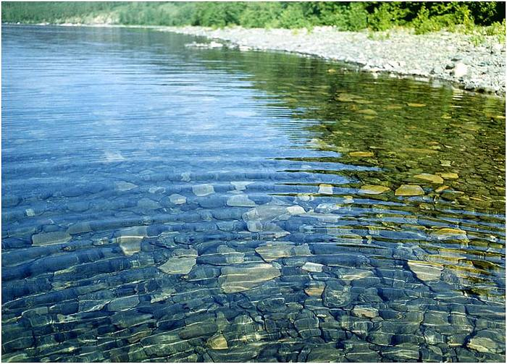
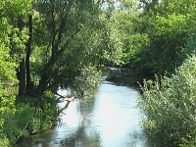
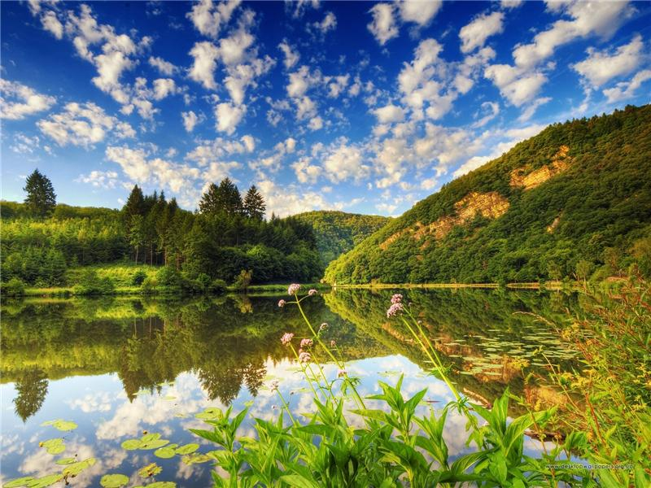
В городе нашей мечты вода не будет отравлена, загрязнена.

Slide 9
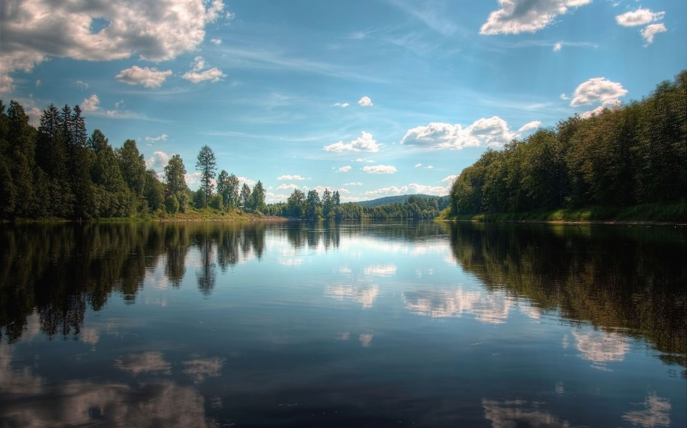

Slide 10
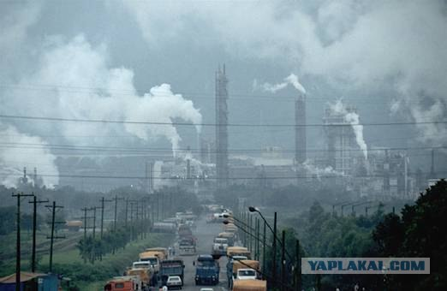
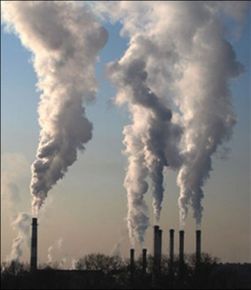
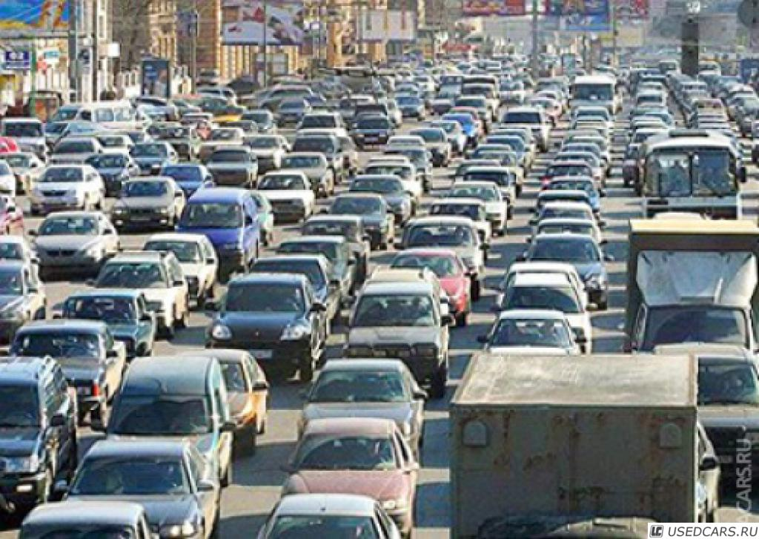
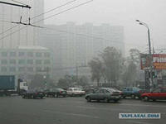
В городах воздух отравлен выхлопными газами из-за большого количества машин, выбросами с фабрик. Бывает, что в некоторых городах просто тяжело находиться из-за этого.

Slide 11
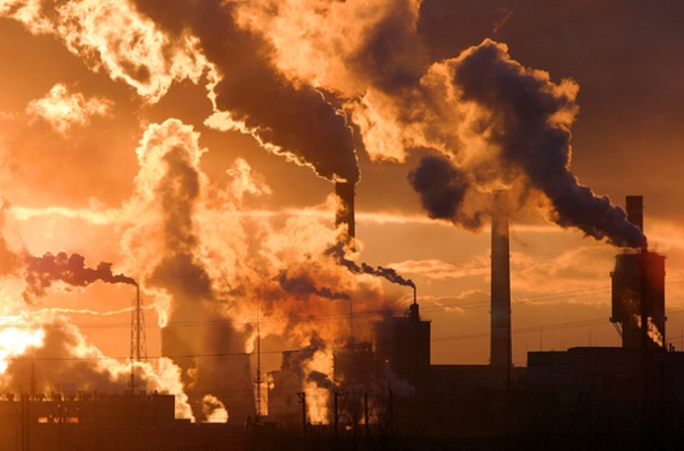
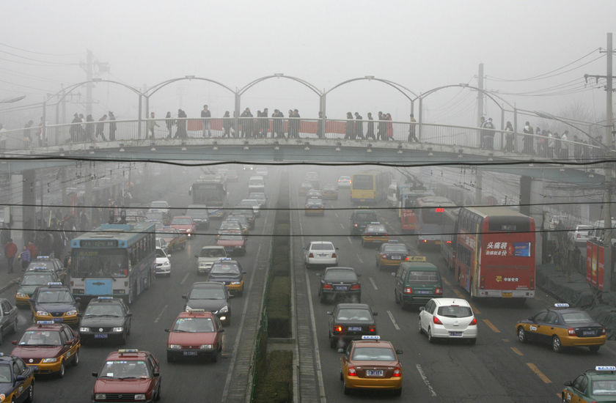

Slide 12
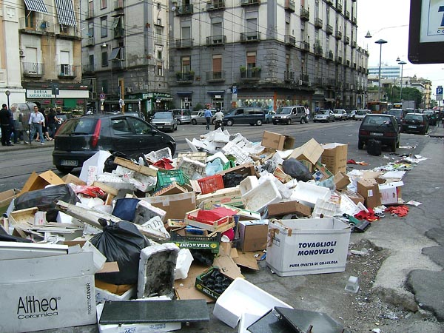
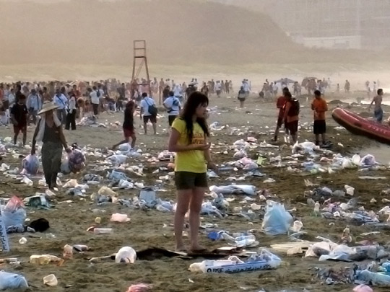
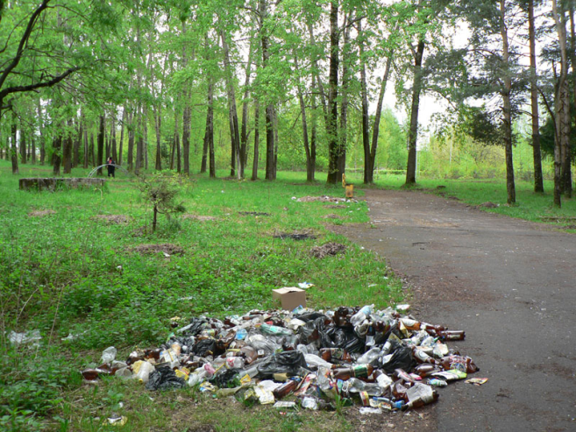
На улицах можно увидеть горы мусора, которые просто не успевают убирать. А часто они возникают просто из-за лени людей, которые не могут выкинуть мусор в положенных местах.

Slide 13
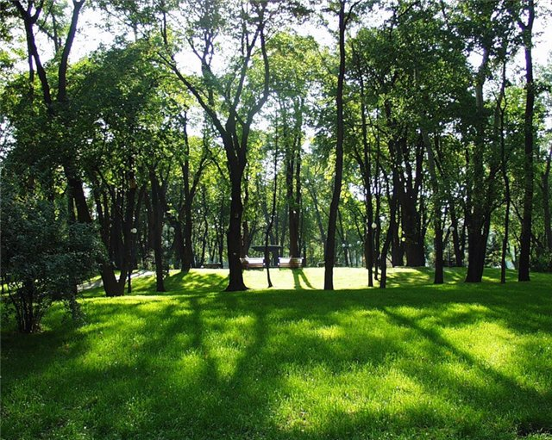
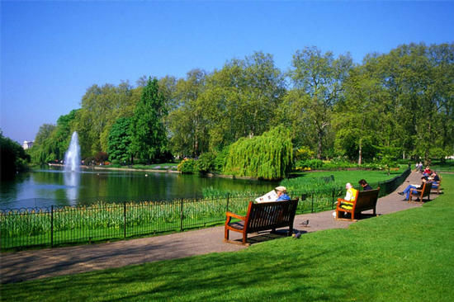
Именно этого надо избегать в городах. И тогда нам самим же будет приятнее и комфортнее в них жить.

Slide 14
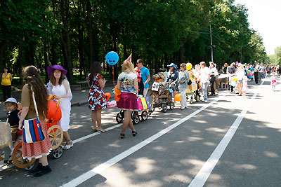
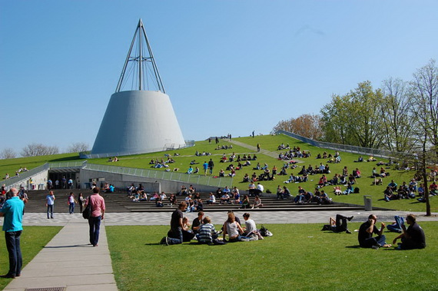
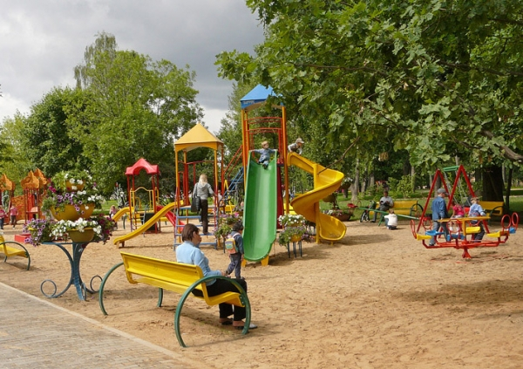
В этом городе должны быть места, где можно отдохнуть, расслабиться или узнать что-то новое.

Slide 15
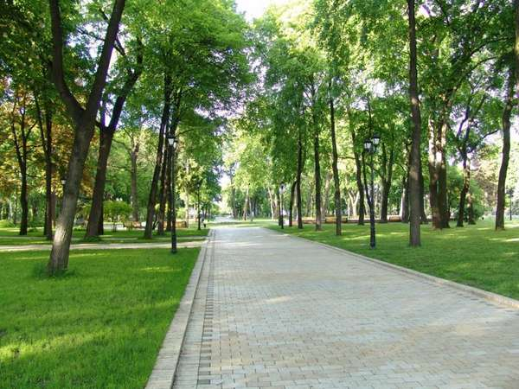
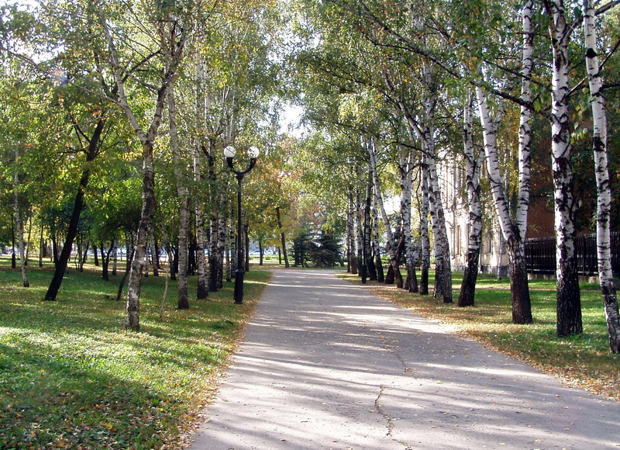
Какой из всего этого можно сделать вывод? Город нашей мечты-это город без экологических проблем, где приятно жить. Но все зависит от воспитания жителей- даже самый чистый город без должного ухода станет грязным, не пригодным для комфортной жизни.

Slide 16
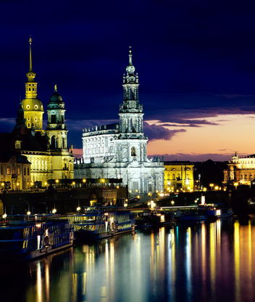
Мало желать, мечтать, хотеть о прекрасном городе, надо действовать, менять город к лучшему. От нас требуется совсем немного, всего лишь следить за собой, своими поступками и окружающей средой. И тогда мечта о прекрасном городе воплотится.

